Slide 1
CHÀO MỪNG CÁC CON
ĐẾN VỚI TIẾT HỌC

Slide 2
Bài 73: uôn - uôt
uôn
uôt

Slide 3
Bài 73: uôn - uôt
uôn
uôt
uôn
uôt
uô
n
uô
t
(uô - nờ - uôn)
(uô - tờ - uôt)

Slide 4
chuồn
uôn
chuồn
chuôn
`
(chờ - uôn – chuôn – huyền – chuồn)
chuồn chuồn
uôn
uôn

Slide 5
uôt
chuột
chuột
chuôt
.
(chờ - uôt - chuôt - nặng - chuột)
chuột
uôt

Slide 6
Bài 73: uôn - uôt
uôt
chuồn chuồn
chuột
uôn
uôn

Slide 7
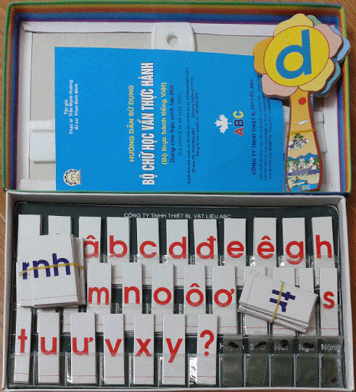

Slide 8
THƯ GIÃN

Slide 9
Nối

Slide 10
Tập đọc

Slide 11
Luyện đọc
lũn cũn
dữ lắm
mắt thô lố
quát rõ to
rất hiền

Slide 12
thô lố: mắt to, lồi ra

Slide 13
Tập đọc

Slide 14
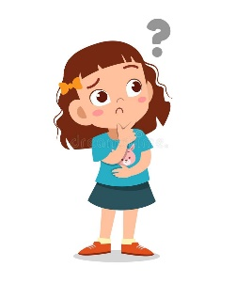
Những ý nào đúng

Slide 15
Tập viết

